Slide 1
最新_{C}程式語言
蔡明志 編著

Slide 2
C程式概觀
1
1.1 C程式語言
1.2 C程式範例
1.3 從一個簡單的範例談起
1.4 如何編譯及執行程式？
1.5 進一步的範例
1.6 變數宣告
1.7 關鍵字

Slide 3
C 程式語言(1/3)
程式(program)是一群可讓電腦做出有意義動作的命令；而程式語言(programming language)則能讓我們(指人類)更容易與電腦溝通。

Slide 4
C程式語言(2/3)
程式語言各有不同的目標與優點：譬如為人熟知的
  BASIC即適合於電腦的初學者；FORTRAN對於工程或數值上的運算特別有效率；
    Pascal則多用於教學之用；
    其他如Lisp、COBOL、Assembly language...等等，都擁有其一席之地。

Slide 5
C程式語言(3/3)
  C語言則是一種強有力而且專業化的程式設計工具。市面上發行的多數大型軟體均由C語言寫成，而愈形重要的UNIX作業系統本身幾乎都是C語言所架構而成。

Slide 6
C語言的特色(1/4)
C語言乃於1972年由貝爾實驗室的Dennis Ritchie所創造，其最主要的目標即在提供專業設計師一種良好的工具，根據C語言的實作理念，它的確達成了許多特色：
  控制結構
  效率良好
  可攜性高

Slide 7
C語言的特色(2/4)
  控制結構：
    C語言的程式流程控制結構使得電腦科學理論及實務上的要求得以實現；諸如結構化程式(Structure Programming)、由上而下設計法則(Top-down design)、以及模組化(Modular) 等

Slide 8
C語言的特色(3/4)
  效率良好：
    C是種十分簡潔的語言，它能充分利用現代電腦能力上的諸多功能，譬如近似組合語言(Assembly language)的控制指令，而且還能充分掌握記憶體(Memory) 的相關資訊。C語言的簡潔也相對使得執行結果更有效率。

Slide 9
C語言的特色(4/4)
  可攜性：
    所謂可攜性就是指在某種系統上開發的程式僅需少數的修改，甚至原封不動便能於另外一種系統上執行。

Slide 10
C語言的缺點
C語言的簡潔常常導致程式不易理解，或是造成模稜兩可的局面；
再者，許多足以接觸電腦核心的「低階」特色，將使程式的追蹤與偵錯更為困難。

Slide 11
C程式範例- ch1 outline.c (1/2)
/* ch1 outline.c */
#include <stdio.h>
#include <stdlib.h>
#define MAX 10
int square(int);
int main( )
{
int i;
int total;
int square_total = 0;
total = 0;
for (i=1; i<=MAX; i++)
{
total += i;
}

Slide 12
C程式範例- ch1 outline.c (2/2)
printf("The sum of 1+2+...+10 is %d.\n", total);
square_total = square(total);
printf( "Its square is %d.\n", square_total);
system("PAUSE");
return 0;
}
int square(int value)
{
return(value * value);
}

Slide 13
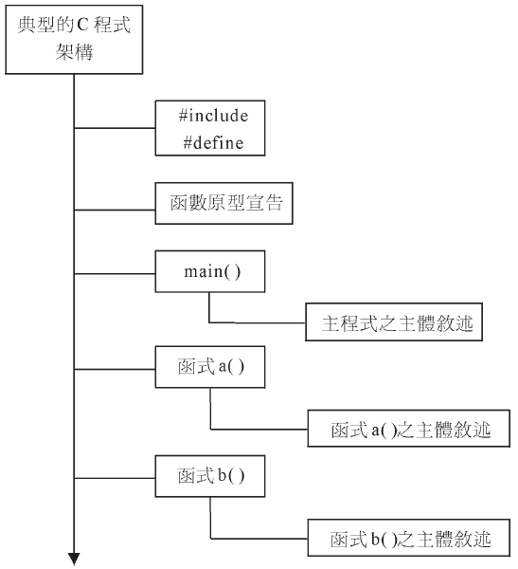

典型的C語言程式架構圖

Slide 14
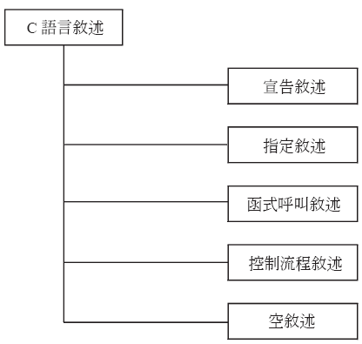
C語言的敘述
C語言的敘述共有五種，如下圖所示：
  其中宣告敘述一定在程式的前面，其餘的敘述就不管其順序，而依
  題目來撰寫。

Slide 15
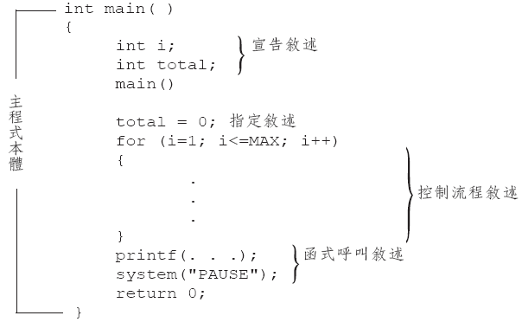
主程式main( )
主程式main( ) 中由左、右大括弧({、}) 包圍起來的部分都是main( ) 函式主體的敘述，

Slide 16

範例中的函式原型宣告
位於主程式main( )上方的int square(int)；則是函式原型宣告的一例，它指出有個函式square( ) 乃為自行定義，這個函式的定義即位於main( ) 主程式的下方：

Slide 17
C程式範例- ch1 outline.c的執行結果
這個程式所做的計算是從1 加到10 的總和，然後再求出其平方值，我們來看看執行結果：

Slide 18
C程式範例- ch1 first.c
/* ch1 first.c */
#include <stdio.h> /* header file */
#include <stdlib.h>
int main( ) /* function of main( ) */
{
printf(“Hello, ”); /* function statement */
printf("world.\n");
printf("Learning C now.\n");
system("PAUSE");
return 0;
}

Slide 19
/*...*/ 註解
就如第一例所出現的 /* ch1 first.c */ 以及散落程式之間的類似部分，都是屬於C程式的註解(comment)。在C 程式檔案中，凡是位於 /* 和*/ 之間的所有內容都是註解，它們會被編譯程式忽略；註解的目的是在補充程式的意圖，以便日後自己或他人能正確而方便地理解程式。
  // ch1 first.c。// 只對一行有效
  若註解有多行時，則每一行之首皆需加上//。

Slide 20
#include <stdio.h>(1/6)
這一條並非C語言的命令，而是屬於C語言前置處理程式(Preprocessor)所管理的指令(Directive)，前一節程式中的#define也是這類指令

Slide 21
#include <stdio.h>(2/6)
簡單地說，這條指令的目的就是於該處引進(include)檔案stdio.h的全部內容，其結果正如同我們於該處鍵入stdio.h檔案內容一般。

Slide 22
#include <stdio.h>(3/6)
檔案stdio.h乃系統所附的檔案，這類檔案泛稱為標頭檔(Header file)，由其附加檔案.h 即可看出它的意義。

Slide 23
#include <stdio.h>(4/6)
stdio.h的實際意義為標準輸入輸出標頭檔(Standard input/output header file)，檔案中定義了許多重要的常數(Constant)以及函式原型宣告(Function prototype declaration)或語法(Syntax)的宣告

Slide 24
#include <stdio.h>(5/6)
譬如程式中使用到的printf( )函式的語法，是放在stdio.h的標頭檔裏，而system()庫存函式的語法則放在stdlib.h 標頭檔中。
系統所提供的函式則稱為庫存函式(Library function)，如printf() 和system()。

Slide 25
#include <stdio.h>(6/6)
當我們在程式有使用庫存函式時，需載入其所對應的標頭檔，因為標頭檔有宣告其語法，以便在編譯時期就能判斷呼叫此庫存函式的語法是否正確。

Slide 26
main( )函式(1/4)
由main( )後面跟著的一對小括弧即可看出其乃為一函式，整個程式的執行動作將由main( )函式中的各個敘述依序引發；
main的確是個相當平凡的名字，不過它卻是唯一的選擇，所有的C 程式不論擁有多少函式，它總會先行尋找main( ) 這個函式作為進入點(Entry point)，然後開始執行。

Slide 27
main( )函式(2/4)
位於main之後的小括弧內通常包含必須傳給函式的訊息( 例如數學上的函數sin(x)，其中的x 就是傳給sin( ) 函數的訊息)。
這些訊息謂之為參數(Parameter)，參數的個數不限止於一個。

Slide 28
main( ) 函式(3/4)
在我們的簡單範例中，並不需要傳遞任何訊息給main( )，所以括弧內是空著的；
  特別要注意，即使不需參數，小括弧也絕對不能省略。
{
˙ 大括弧與區塊
˙ ( 函式本體)
˙
}

Slide 29
main( ) 函式(4/4)
函式main( )之後的敘述被一對大括弧所包圍，它指出了哪些命令該是屬於main( )的部分；大括弧可標示函式本體的開頭與結尾
  必須注意到，僅有大括弧擁有此種能力，小括弧( ) 與中括弧[ ] 都沒有辦法。
大括弧也可用於集結程式中的一些敘述使之成為一個單位，或稱之為區塊(block)

Slide 30
printf( ) 函式(1/4)
接下來位於main( )函式內的即為三條printf( )函式呼叫，它會把後面的文字內容顯示在螢幕(screen) 上。

Slide 31
printf( ) 函式(2/4)
再強調一次，printf後面出現括弧即告知編譯程式其乃為一函式，程式中所看到的三個printf( )函式內都出現一群被雙引號(" ")圍起來的文字；在C語言中，凡是由雙引號所包含的內容都屬於字串(string，即文字串列)的一部分。在這裡，printf( )會接收一個字串作為參數，然後把它們列印到螢幕上。

Slide 32
printf( ) 函式(3/4)
現在我們可以來看看輸出結果：
  字串內的\n( 反斜線後跟著一個特殊字母)乃屬於特殊的單一字元，換句話說，\n會被視為一個字元，而它的作用也並非程式撰寫時所看到的文字。

Slide 33
printf( ) 函式(4/4)
現在我們可以來看看輸出結果：
  \n所代表的是換行字元(Newline character)，而它的作用將使得輸出的位置轉移到下一列，它的效果有點類似Pascal 中的writeln( ) 函式。

Slide 34
system(“PAUSE”); 函式(1/2)
程式的執行是一行接一行的，執行到最後結束時便跳離程式，所以當程式有輸出結果時，便看不到其結果，為了避免這種情形發生，利用system("PAUSE");函數是最佳的選擇，其目的是將輸出結果留在螢幕上，待使用者按任意鍵後才跳離。

Slide 35
system(“PAUSE”); 函式(2/2)
由於system函式的語法放在stdlib.h的標頭檔，所以必須載入stdlib.h，因此#include <stdlib.h>是不可或缺的。

Slide 36
return 0; 敘述
由於main函式的資料型態為int，故程式需要有一行return 敘述與之匹配，詳細情形請參閱7.3節。目前您只要照著這樣做就可以。

Slide 37
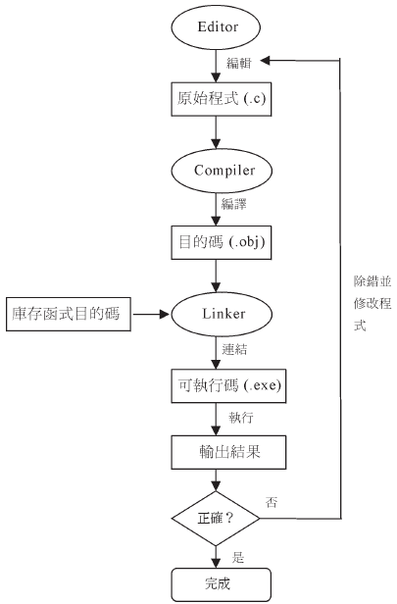
編譯及執行程式示意圖

Slide 38
C程式範例- ch1 variable.c
/* ch1 variable.c */
#include <stdio.h>
#include <stdlib.h>
int main( )
{
int num;
int square;
num = 10;
square = num * num;
printf("Square of number %d is %d.\n",num,square);
system("PAUSE");
return 0;
}
宣告敍述
分號目的在於指出敘述的結束
把數值10指定給變數num
把num的值乘以num後，再把結果指定給square

Slide 39
printf( ) 函式呼叫(1/2)
printf("Square of number %d is %d.\n", num, square);
本例中即有三個參數：
  字串參數："Square of number %d is %d.\n"。
  整數參數：num。
  整數參數：square。

Slide 40
printf( ) 函式呼叫(2/2)
  函式printf( )第一個參數中的%d並沒有顯現，它的意思是說該處將有一個整數資料出現，而顯現方式則為十進位形式(decimal)。至於實際取代的資料則由第二個參數(即num)決定，其值為10，所以%d 之處便顯示出10；第二個%d也是這樣，但它會取出接下來的參數內容，亦即square，它的值經由前一條指定敘述設定為100。

Slide 41
程式碼縮排(1/2)
我們之所以這樣寫，完全是為了清晰上的考量，藉由縮排(indent) 的形式，使閱讀者能清楚地了解程式的架構與流程。我們強烈的建議您這樣做。

Slide 42
程式碼縮排(2/2)
事實上，C 語言編譯程式會忽略掉所有不必要的空格或換行，因此您可以根據自己的喜好而樹立特殊的風格，當然了，建立一種為大眾所接受的風格，不論對他人或自己都有好處。

Slide 43
C程式範例- ch1 variable.c
/* ch1 bad_style.c */
#include <stdio.h>
#include <stdlib.h>
/* header file */
int main( )
/* function main( ) */
{ printf
( "Hello, "); /* function
statement */
printf("world.\n")
;
system("PAUSE"); return 0;
}

Slide 44
變數宣告
程式variable.c中，我們總共宣告了兩個變數，它們都是整數型態：
int num;
int square;
在C語言中，宣告變數時都是先寫明型態種類，然後才給定變數名稱。
關鍵字，代表的意思是整數型態

Slide 45
C程式範例- ch1 many_var.c
/* ch1 many_var.c */
#include <stdio.h>
#include <stdlib.h>
int main( )
{
int i , j, k;
i = 10;
j = 20;
k = 30;
printf("i + j + k = %d.\n", i+j+k);
system("PAUSE");
return 0;
}
注意到整個敘述僅有一個分號，至於不同的變數間則以逗號分開；能夠採取此種宣告方式的條件，是在所有變數都具有同一型態的情況才能成立。
也可以寫成：
int i;
int j;
int k;
輸出：i+j+k=60

Slide 46
初值設定(1/2)
當我們宣告了某些變數時，這些變數當時所擁有的值是無法確定的，它們並不像某些語言會把所有變數初值設定為零。
所以倘若沒有為本例中的i、j、k 設定初始值，那麼計算結果i+j+k 的值將是記憶體內的殘餘值，至於真正的答案則視當時記憶體的內容而定。

Slide 47
初值設定(2/2)
C語言中，可以使用初值設定(initialization)的技巧使得變數在宣告時即擁有某些初始值，我們可以把前面的例子簡化成如程式範例ch1.declare.c

Slide 48
C程式範例- ch1 declare.c
/* ch1 declare.c*/
#include <stdio.h>
#include <stdlib.h>
int main( )
{
int i=10,j=20;
int k=30;
printf("i + j + k = %d.\n", i+j+k);
system("PAUSE");
return 0;
}
宣告時順便加上設定敘述，這是一種良好的習慣，可以避免誤用了某些未經初始化的變數。
也可以濃縮為：
int i=10, j=20, k=30;
變數間仍然以逗號分隔
輸出：i+j+k=60

Slide 49
初值設定注意事項(1/2)
下面這種宣告方式：
int i, j, k = 30;
並不會使i, j, k 三個變數都擁有設定值30，其中只有k 會有這種影響，i和j所擁有的仍然是記憶體內的殘餘值；

Slide 50
初值設定注意事項
為了使程式看起來清晰，最好避免上面這種寫法，而把它寫為兩列：
int i, j;
int k = 30;
輸出：i + j + k = 60.（和declare.c完全一樣）

Slide 51
變數宣告的優點
有了變數宣告的要求，在編譯期間一些不易發覺的錯誤便能發覺出來。
C語言強制要求變數在使用前一定要加以宣告，因為它要依據此宣告來配置記憶體空間給變數，相信這一點將足以讓您養成變數宣告的好習慣。

Slide 52
宣告變數的步驟
當我們要宣告變數時，第一個要考慮的就是變數該以何種型態出現
再來就是為變數選取名稱

Slide 53
如何為變數選取名稱(1/7)
為變數所選取的名稱最好要能明確地表現出變數的用途，譬如以weight 代表某人的體重就遠比單純的w 要好得多；如果變數名稱仍然無法充分表達，就只好藉助註解的幫忙：
int weight; /* the weight of a child */

Slide 54
如何為變數選取名稱(2/7)
這項原則並非一成不變，有些意義上並非如此重要的變數則可儘量簡化，例如註標值(index) 的表達用i, j, k 就已十分清楚，實在不需要取個冗長的名稱index、position... 等等。C 語言在變數命名上是相當自由的。

Slide 55
如何為變數選取名稱(3/7)
變數的名稱可以是文字、數字、以及底線(_)，但是數字不能出現於第一個字。下面所列均為正確的變數名稱：
  正確的變數宣告 至於底下的宣告則均為錯誤
int number1, number2; int 3man; /* 數字不可開頭*/
int width_of_screen; int we'll; /* 不允許標點符號*/
int FirstName; int color-screen; /* 連字號無法接受*/

Slide 56
如何為變數選取名稱(4/7)
C 語言的變數名稱原則上是區分大小寫的，舉例來說：FirstName 與firstname 將被視為兩個不同的變數。

Slide 57
如何為變數選取名稱(5/7)
此外，變數名稱的長度也有所限制，視編譯程式而定；舉例來說，如在一個僅允許8 個字元長度的編譯系統而言int computer1;以及int computer2;會被視為相同的變數，因為超過8 個字元以後的字元都將忽略。

Slide 58
如何為變數選取名稱(6/7)
善用大寫字母與底線符號。譬如前面的例子，MyName 或my_name任何一種方式都要比單純的myname 和MYNAME 來得好。本書中乃採用小寫字母為主，再配合底線符號來建構所有的變數名稱；至於完全大寫的名稱則保留給符號常數(symbol constant)，譬如第一節outline.c 程式中的
#define MAX 10
在此的MAX 即為符號常數的一例，它的值是無法再行改變的。

Slide 59
如何為變數選取名稱(7/7)
變數名稱不可與C語言的關鍵字相衝突，例如int這個字就是關鍵字，我們不可能寫出
int int;
如此的宣告將被視為錯誤。

Slide 60
關鍵字(1/2)
這裡所謂的關鍵字(keyword)就是C語言中的字彙，對C來說，這些字十分特別，它們早已賦予特殊的意義，您不可以再使用它們作為變數或常數的名稱。
許多關鍵字是用來指定型態，例如我們常見的int 型態，也有一些關鍵字乃用以控制程式流程，像是if、while、goto... 等等

Slide 61
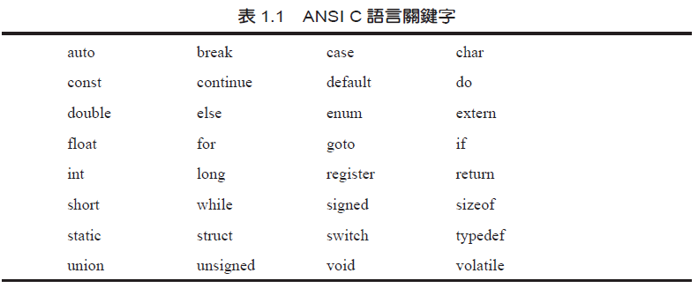
關鍵字(2/2)

